Slide 1




（ ）的银杏树叶
（ ）的梧桐树叶

Slide 2
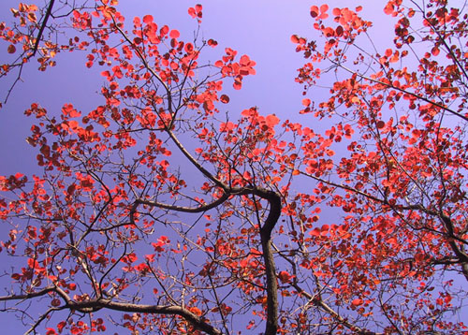
（ )的枫叶

Slide 3

( )的树叶

Slide 4

蓝色的树叶

Slide 5

想一想
故事讲了谁和谁的
一件什么事?

Slide 6

识字认字
shù qiān rě tǔ zhuō
术
铅
惹
吐
桌
hē zhù xiào zhòu
盒
注
削
皱

Slide 7

shù kè jĭng xiāo qiān rĕ
术 课 景 削 铅 惹
tŭ zhuō hé zhù
吐 桌 盒 注
zhòu ná yóu
皱 拿 由
熟字加偏旁：
、
口+土=吐
合+皿=盒
木+ = 术
合+手=拿
若+心=惹
曰+ | =由
日+京=景
熟字换偏旁：
沿
铅
住
注
消
削
邹
皱
棵
课

Slide 8



起点
走迷宫
惹
术
铅
吐
桌
盒
注
削
皱
终点
你真棒

Slide 9
shù kè jĭng xiāo qiān rĕ
美术课 风景 削铅笔 惹人喜爱
tŭ zhuō hé zhù
吞吞吐吐 桌子 盒子 注意
zhòu ná yóu
皱起眉头 拿出 不由得

Slide 10
下一关
这些词，我会读！
算术 美术 技术
铅笔 铅笔芯 惹人爱 惹事
吞吞吐吐 吐气 桌子 课桌
盒子 铅笔盒 皱纹 皱眉头
注意 注音 注定
削铅笔 削皮

Slide 11
tŭ
(吞吞吐吐)
jiāo
(教书)
吐
教
tù
(吐出 )
jiào
(教育)
xiāo
(削铅笔)
削
xuē
(削弱 削减)

Slide 12

课文讲解
1、课文讲了一件什么事？
答：课文讲了在美术课上李丽绿色的铅笔找不到了，于是向坐在旁边的林园园借，但是林园园怕李丽把她的率铅笔弄坏，不愿意借给她，最后李丽只好用蓝铅笔画了蓝色的树叶。

Slide 13
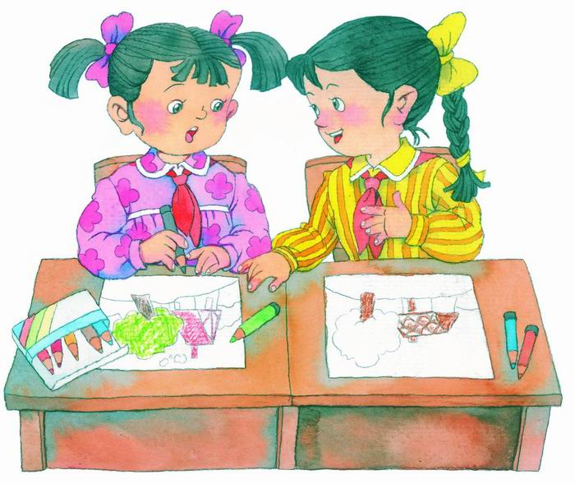
2、读第一段想一想为什么李丽要向林园园借绿铅笔？
答：因为李丽正要花树，却找不到自己的绿铅笔了，树还没有涂上颜色，所以向林园园借。
3、李丽向林园园借铅笔，第一次林园园怎么说？
答：林园园说：“我还没画完呢。”

Slide 14
4、李丽只好趴在桌子上看林园园画画，怎么理解这里的“只好”两个字？
答：“只好”说明李丽没有别的办法可想。她已经把房子、小山画好了，只等画树。没有绿铅笔，没法画，所以只好等林园园把画画完，才又一次向林园园借。

Slide 15
5、林园园从盒子里拿出绿铅笔，说：“你要注意，不要削，不要用力画，不要画得太多。”林园园讲了三个“不要”，从中我们可以看出什么？
答：总是担心李丽弄坏，或者使用得太费，舍不得借。

Slide 16
6、林园园说了三个“不要”，李丽连忙说：“我只画树叶和小草。”这里的“只画又说明了什么？
答：“只画”，是讲李丽一心想借用绿铅笔，既然林园园肯借给她绿铅笔，就立刻表示同意林园园的要求。

Slide 17
7、听到李丽说画树叶和草，林园园皱着眉头，说：“还画小草吗？太多了！”“太多了”这句话是说什么意思？
答：林园园听到李丽说要画小草，觉得太费绿铅笔了，所以林园园说："太多了！"意思是你要用，就只准画树叶。
8、林园园的脸为什么红了?
答：林园园已经认识到自己的做法是不对的，同学有困难应当热情帮助。她因为羞愧而脸红。

Slide 18
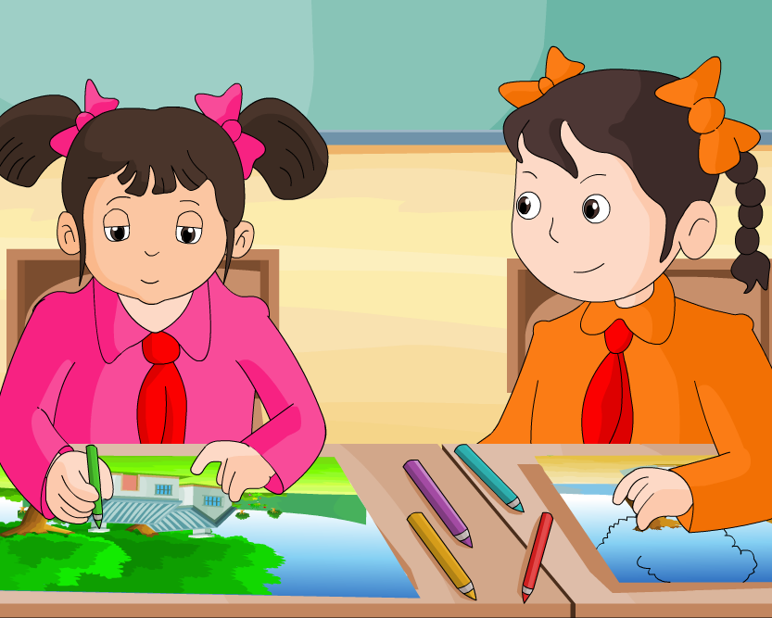
李丽看看旁边的林园园，她已经把树画好了。树叶那么绿，真惹人爱。
李丽小声对林园园说：“把绿铅笔借给我用一用行吗？”
李丽小声对林园园说：“把绿铅笔借给我用一用行吗？”林园园吞吞吐吐地说：“我还没画完呢。”

Slide 19
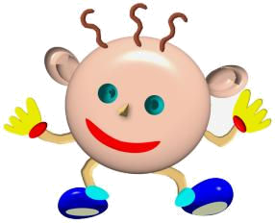
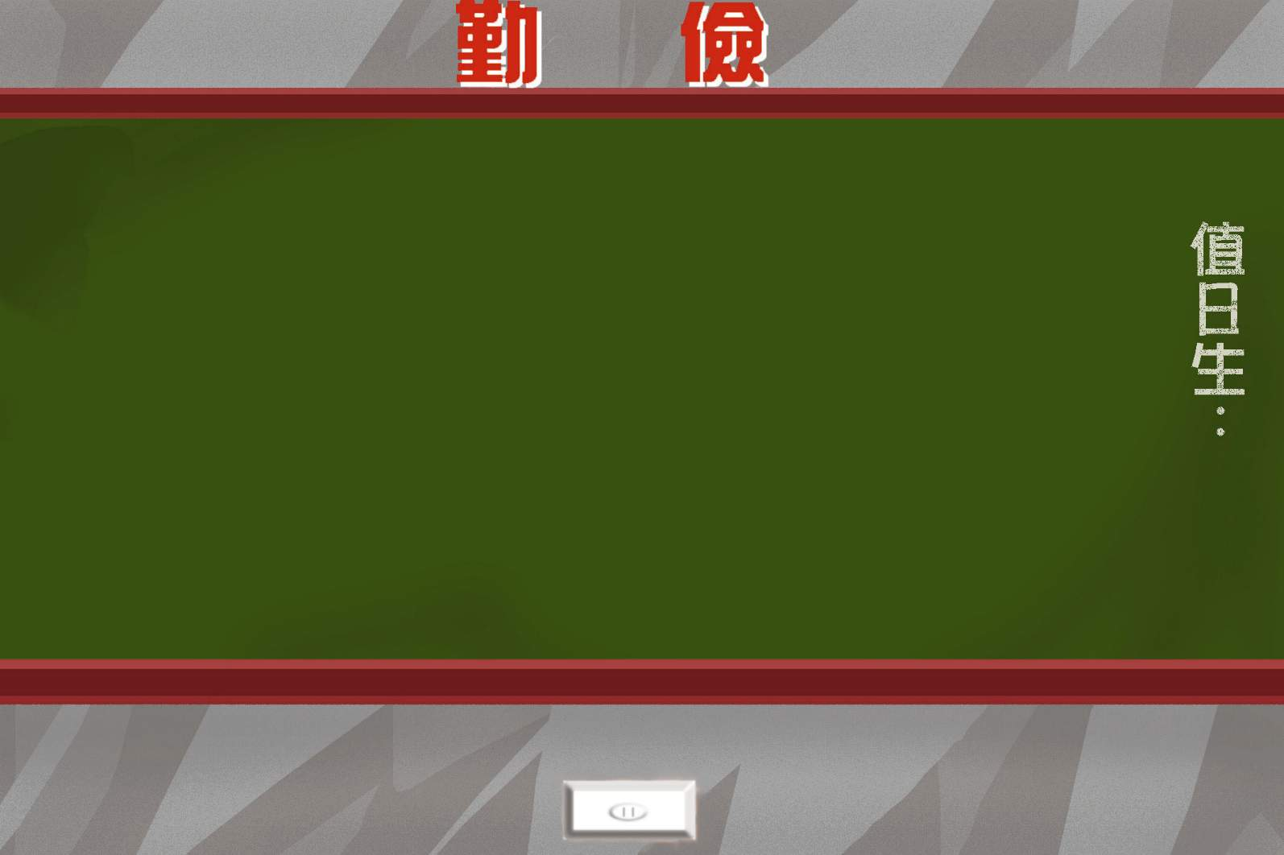
我也会说！
例：你把绿铅笔借给我
用一用，行吗？
（ ）吗？

Slide 20
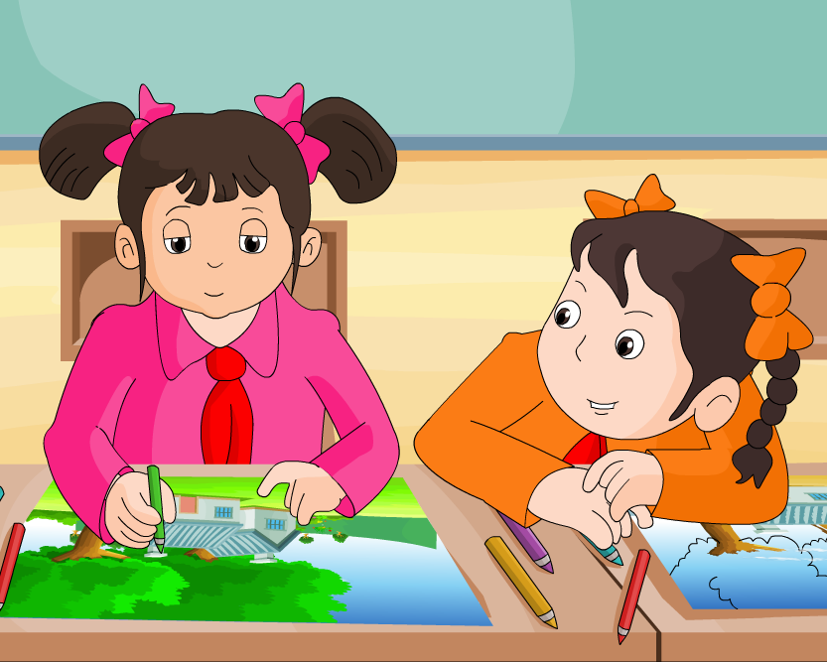
李丽只好趴在桌子上看林园园画，等她都画完了，李丽说：“现在可以把你的绿铅笔借给我了吧。”
林园园说：“我怕你把笔尖弄断了。”
李丽说：“我小心一点儿。”

Slide 21
我也会说！
例：现在可以把你的绿铅
笔借给我了吧。
（ ）吧。

Slide 22
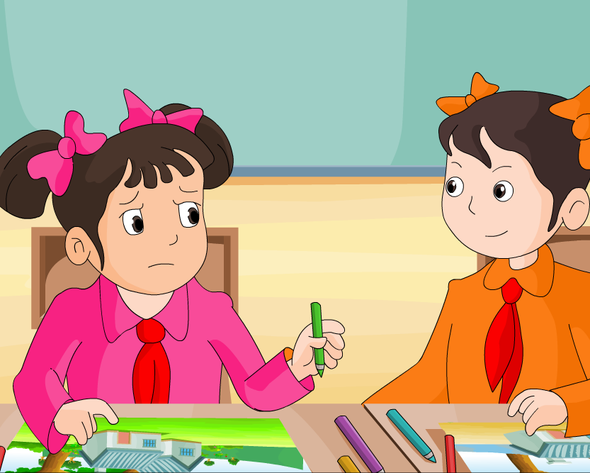

林园园从盒子里拿出绿铅笔，说：“你要注意，不要削，画的时候不要用力，不要画得太多。”
李丽连忙说：“我只画树叶和小草。”
林园园皱着眉头，说：“还要画小草？”

Slide 23
1、李丽小声对林园园说：“把绿铅笔借给我用一用行吗？”
林园园吞吞吐吐地说：“我还没画完呢。”
2、李丽只好趴在桌子上看林园园画，等她都画完了，李丽说：“现在可以把你的绿铅笔借给我了吧。”林园园说：“我怕你把笔尖弄断了。”李丽说：“我小心一点儿。”
3、林园园从盒子里拿出绿铅笔，说：“你要注意，不要削，画的时候不要用力，不要画得太多。”李丽连忙说：“我只画树叶和小草。”林园园皱着眉头，说：“还要画小草？”

Slide 24
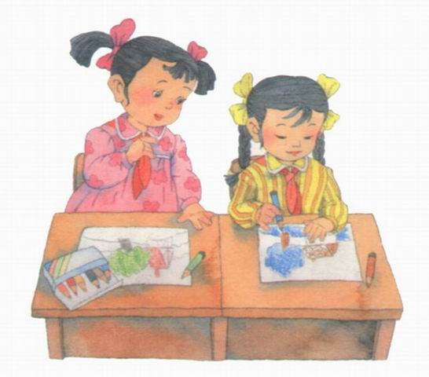
李丽拿起自己的蓝铅笔，用心地画
着一片片树叶。林园园看着这些蓝
树叶，不由得脸红了。

Slide 25
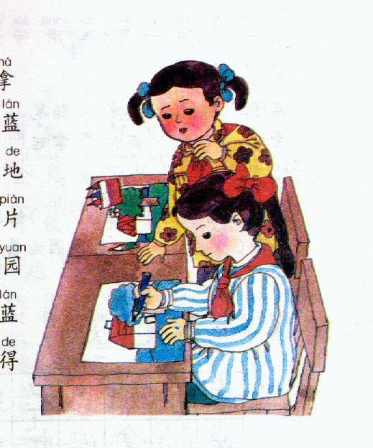
林园园的脸为什么红了?

Slide 26


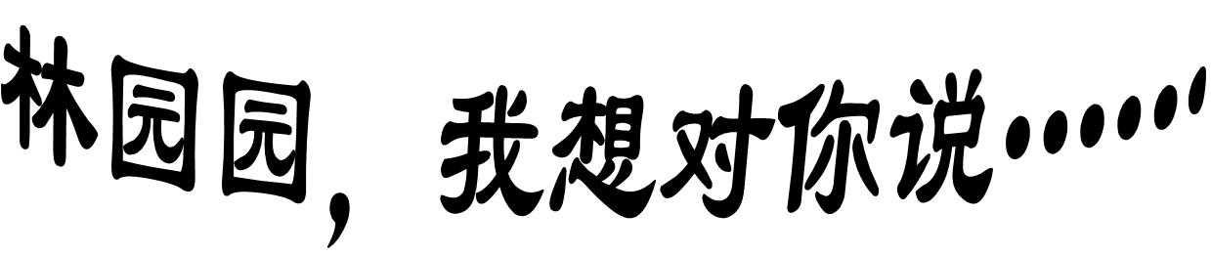

Slide 27


3、边读便感悟
在朗读中感悟课文为我们讲述的道理——在人们请求帮助时，我们要热情的帮助别人。

Slide 28

实践活动
请收集一些帮助别人的名人名言。
1、助人为快乐之本。 
2、助人为乐是一种美德。 
3、助人为乐是共产主义世界观的体现。 
4、助人要从日常小事做起，不因善小而不为。
5、现代化建设需要助人为乐的精神。 
6、助人是人格升华的标志。

Slide 29

课堂小结
《蓝色的树叶》通过李丽因为找不到铅笔向林园园借，而林园园却因为吝啬不愿意借给她，最后李丽只能将树叶画成蓝色的这样一个小故事，告诉我们相互帮助，不应成为一句口号，在别人需要帮助的时候，我们要伸出援助之手，尽力帮助别人。

Slide 30
我也会说！
例1：你把绿铅笔借给我用一用，行吗？
（ ）吗？
例2：现在可以把你的绿铅笔借给我了吧。
（ ）吧。
例3：吞吞吐吐 花花绿绿
（ ）（ ）（ ）

Slide 31

巩固练习
一、我会填
（ ）的柳叶 （ ）的枫叶（ ）的银杏叶（ ）的树叶
绿色
红色
黄色
蓝色

Slide 32
二、组词
技（ ）
术
术
美（ ）
铅（ ）
笔
（ ）人爱
惹
树叶
（ ）桌
课
子
盒（ ）
皱( )
纹
注( )
音

Slide 33
一（ ）铅笔 一（）树叶
一（ ）同学 一（ ）椅子
一（）刺猬 一（ ）板凳

Slide 34

三、我会组
口
木＋、＝（术） 土+( )= 吐
若＋（ ）＝惹 卓+( )= 桌
盒＝（ ）＋（ ）
叶＝（ ）＋（ ）
心
木
合
皿
木
口

Slide 35
四、我会说
例1：你把绿铅笔借给我用一用，行吗？
（ ）吗？
你能把绿铅笔借给我用一用
例2：现在可以把你的绿铅笔借给我了吧。
（ ）吧。
把你的绿铅笔现在借给我用用
例3：吞吞吐吐 花花绿绿
（ ）（ ）（ ）
许许多多
干干净净
高高兴兴

Slide 36

由
术
理由
由于
美术
算术
百

Slide 37

铅
笔

Slide 38
吐
注
吞吞吐吐
吞没
注意
关注
上课
课外
铅笔
铅球
课
铅
百

Slide 39
桌
景
桌子
桌椅
风景
景色
拿走
拿东西
拿
百

Slide 40

本文给我们讲了什么?
本文给我们讲了这样一个故事：在美术课上，李丽由于没找到绿铅笔，风景画上没有画树，她向林园园借绿铅笔，林园园舍不得借给她。最后李丽用自己的蓝铅笔去画树叶，林园园看了很难为情。这个事告诉我们别人有困难请求帮助时，要热情相助。

